Slide 1
Zéro Fraude : Pour une Sécurité Sociale Durable
L’équipe de HexaThink vous présente

Slide 2
Plan de travail
01
02
03
04
05
Introduction
Solution
Mécanisme
Une urgence silencieuse
Digitaliser pour mieux détecter
Sécurité, architecture et respect des droits : un tout
Exploitation intelligente
Conclusion
Une solution intégrable et évolutive
Voir ce que les chiffres disent (Big Data & IA)

Slide 3

01
Introduction
La Caisse Nationale des Assurances Sociales (CNAS) supporte chaque année des dépenses colossales pour garantir l'accès aux soins et la couverture sociale des citoyens. Cependant, une part non négligeable de ces dépenses résulte de fraudes, notamment l’usage abusif de la carte Chifa par des personnes non assurées et la multiplication des faux arrêts de travail. Ces pratiques frauduleuses pèsent lourdement sur le budget de la CNAS et mettent en danger la pérennité du système de sécurité sociale

Slide 4
Définition de la fraude
La fraude est une action délibérée et malhonnête visant à tromper quelqu'un, dans le cas d'espèce l'organisme de la protection sociale dans l'optique d'obtenir de manière illégale, un avantage financier ou matériel.

Slide 5
Les fraudes sur la carte CHIFA
Usurpation d’identité (Article 93 quater – Loi n° 08-01 de 2008) :
Toute personne qui remet ou se fait remettre illégalement une carte électronique d’assuré ou une clé électronique de structure/soignant, encourt :
➤ 2 à 5 ans de prison
➤ Amende de 100 000 à 200 000 DA
Collusion / falsification de documents (Article 222 du Code pénal) :
Toute falsification ou contrefaçon de documents officiels (ex. : cartes, bulletins,etc..) est punie de :
➤ 6 mois à 3 ans de prison
➤ Amende de 1 500 à 15 000 DA

Slide 6
Problématique
Comment peut-on, à l’aide d’outils simples et innovants, prévenir, détecter et réduire la fraude sociale, tout en respectant les droits des assurés ?

Slide 7
02
Notre Approche
Digitaliser pour mieux détecter.

Slide 8
Comment à l’ère du digital, de la data, de l’IA pouvons-nous parvenir à amoindrir la fraude sociale, notament l’usage abusif de la carte Chifa et les faux arrêts maladies?

Slide 9
C’est quoi la digitalisation ?
C’est le processus d’intégration des technologies numériques dans l’activités des organismes, leurs services et leurs modes de fonctionnement.
Permet d’automatiser certaines tâches, à améliorer l’efficacité opérationnelle, et à proposer de nouveaux services ou expériences utilisateurs via des outils numériques.
Exemple d’application : dématérialisation des documents administratifs, gestion électronique des données, services en ligne.
La digitalisation est aussi un outil puissant de lutte contre la fraude ; tant que les documents médicaux restent physiques, manipulables, falsifiables et difficilement traçables, la fraude restera difficile à détecter et à prévenir.

Slide 10
03
Nos Solutions

Slide 11
Mettre en place une nouvelle version de la carte Chifa (version 3), strictement réservée aux assurés sociaux, intégrant des fonctionnalités de sécurité renforcées (authentification biométrique tel que l’empreinte)
Proposer une plateforme numérique sécurisée au sein des établissements de santé, destinée exclusivement aux professionnels de santé. Cette plateforme leur permettra de rédiger des ordonnances médicales et les arrêts de travail maladies .
Exploiter les données collectées pour détecter des comportements anormaux grâce aux outils statistiques, à la détection d’anomalies, et à l’intelligence artificielle.

Slide 12
03
Mécanisme
Sécurité, architecture et respect des droits : un tout

Slide 13
CHIFA 3.0
Le concept de la carte CHIFA Génération 3 est né à la suite de discussions concernant les fraudes liées aux remboursements des soins de santé en Algérie. Cette nouvelle carte doit intégrer plusieurs fonctionnalités avancées pour renforcer la sécurité et la transparence :
Un historique médical complet du patient
Une reconnaissance biométrique (empreinte digitale)
Le NIN (Numéro d’Identification National) et le numéro de sécurité sociale

Slide 14
CHIFA 3.0
La carte CHIFA Gen 3 se connecte à un système sécurisé d’échange de données inspiré du modèle X-Road, adapté au contexte algérien.
X-Road (version algérienne) :
Interconnecter les institutions de santé et gouvernementales algériennes. Chaque entité (hôpital, pharmacie, CNAS, ministère de la Santé) dispose de son propre serveur de sécurité, communiquant de pair à pair via des canaux chiffrés, sans passer par un hub central.

Slide 15
X-Road : pour quoi faire ?
X-Road est une plateforme d’échange de données sécurisée entre les systèmes d’information de différentes organisations, qu’elles soient publiques ou privées.
Elle permet à ces systèmes — qui peuvent être techniquement très différents — de communiquer de manière standardisée, sécurisée et traçable, sans avoir besoin de centraliser toutes les données.
Elle permet :
- La communication sécurisée et standardisée entre systèmes de santé (hôpitaux, CNAS…),
- L’accès distribué aux données stockées ailleurs (sans copier ni centraliser),
- Un contrôle fin des droits d’accès, journalisation, authentification forte.

Slide 16
La Blockchain : à quoi sert-elle ?
La blockchain est une technologie de stockage d’informations dans un registre décentralisé, immuable, et transparent, sans besoin d’un tiers de confiance.
Elle permet de :
- Garantir la traçabilité, l’authenticité et l’intégrité des opérations sensibles : arrêts maladie, prescriptions, validations, signatures électroniques.
- Créer une historique infalsifiable des actions critiques :
- Qui a créé un arrêt de travail ?
- Quand ?
- Pour quel patient ?
- Qui l’a validé ?
- A-t-il été modifié ?

Slide 17
Blockchain vs X-Road
Critère | X-Road | Blockchain
Architecture | Centralisée coordonnée (interopérabilité) | Décentralisée (peer-to-peer)
Sécurité | Certificats numériques, chiffrement, logs | Chiffrement, hachage, consensus
Traçabilité | Logs d’audit contrôlés | Historique immuable partagé
Performance | Échange rapide de données | Moins rapide (surtout en public blockchain)
Cas d’usage | Services publics, santé, données critiques | Crypto, contrats intelligents, finance décentralisée
Interopérabilité | Forte, en temps réel | Faible ou limitée selon la chaîne
Registre partagé ? | Non | Oui (ledger partagé)
Logique | Gouvernance par une autorité | Gouvernance communautaire

Slide 18
Stockage et sécurisation des données:
Une fois générés, les ordonnances et arrêts maladies documents sont :
Enregistrés dans la carte CHIFA, ensuite transférés vers le flux d’informations de X-Road.
Les ordonnances seront accessibles uniquement aux organismes habilités (CNAS, professionnels, assurés via espace personnel).
Les arrêts maladies peuvent être consultés par les employeurs.

Slide 19
La plateforme
Une extension de l’application Officine aux médecins et professionnels de santé (initialement réservée au pharmaciens) pour leur permettre, grâce à la Carte CHIFA 3.0 de :
Consulter et ajouter à l’historique médical complet du patient
Ecrire des ordonnances et arrêts maladies numériques
Les employés de la CNAS auront aussi un accès de type modérateur à la plateforme pour utiliser le Dashboard.

Slide 20
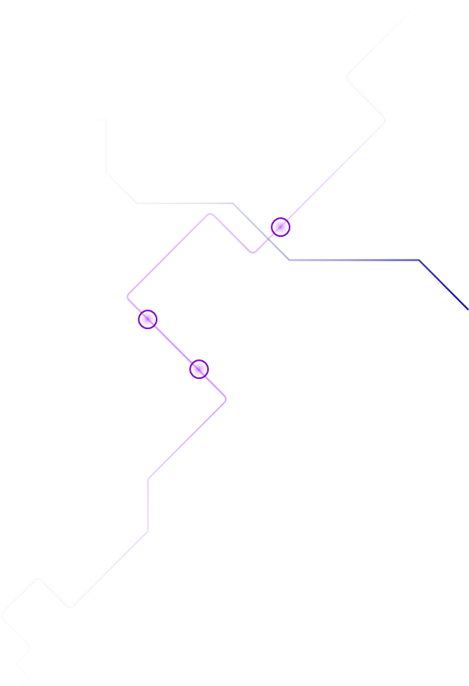


Qui sont les utilisateurs de notre plateforme?
La CNAS
Le patient (l’Assuré)
Médecin
Pharmacien

Slide 21
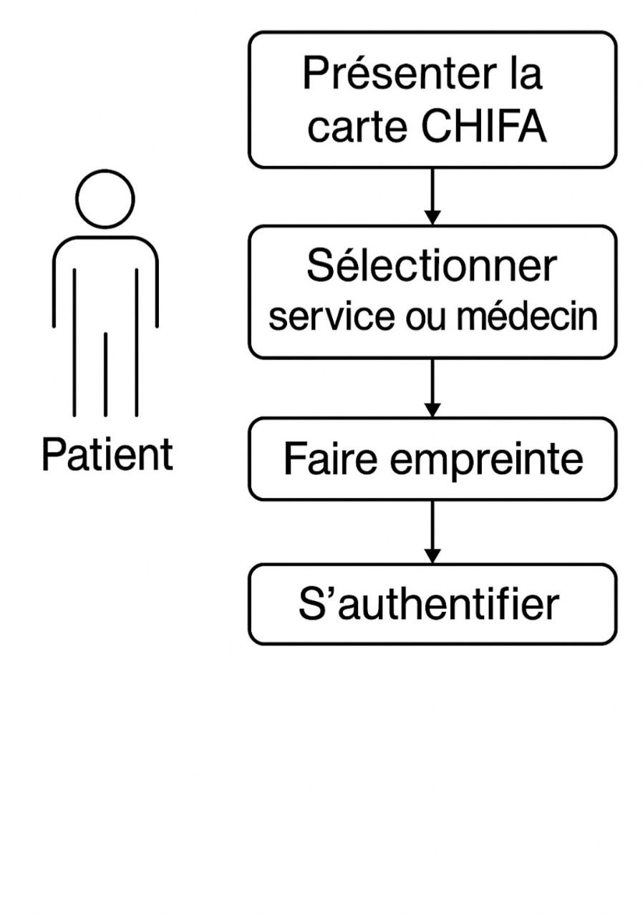
Que fais chaque utilisateur dans notre système ?
Faire empreinte
S'authentifier

Slide 22

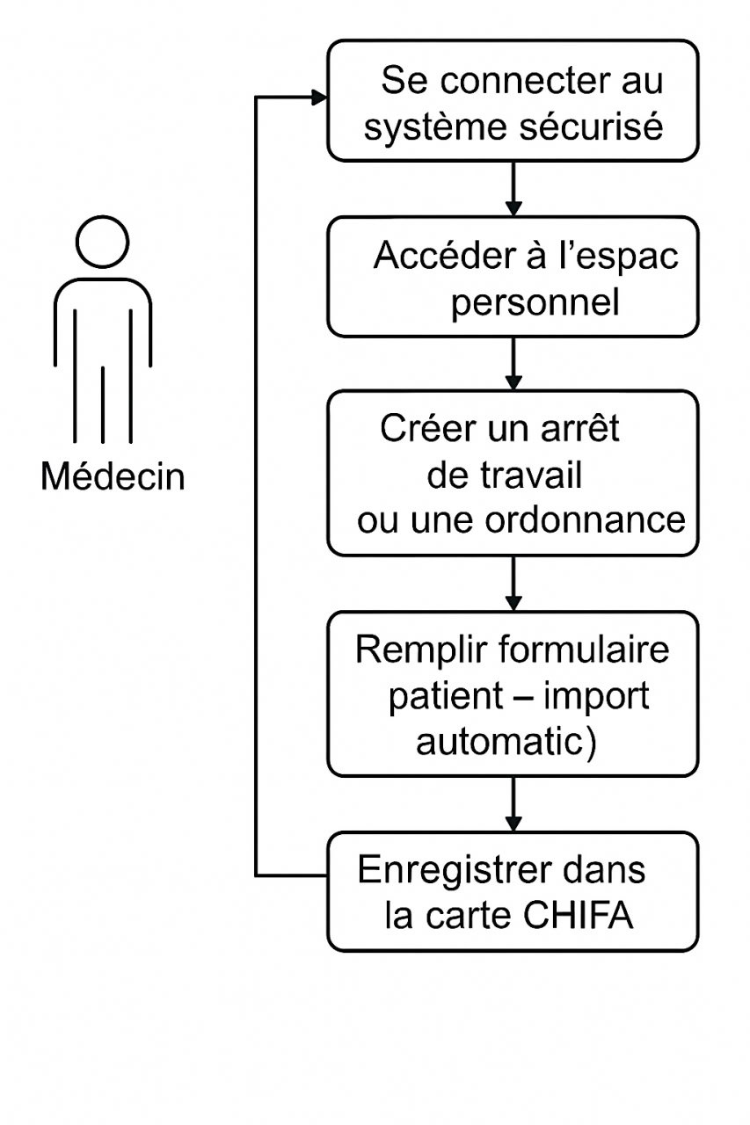
Que fais chaque utilisateur dans notre système ?
Accéder au dossier médicale du patient

Slide 23
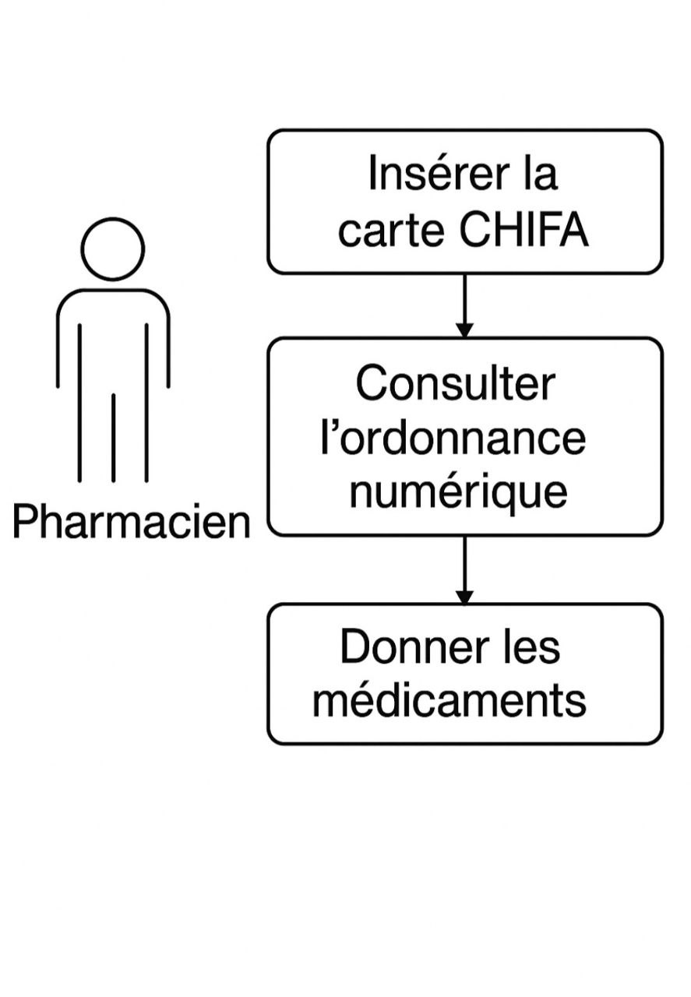
Que fais chaque utilisateur dans notre système ?

Slide 24
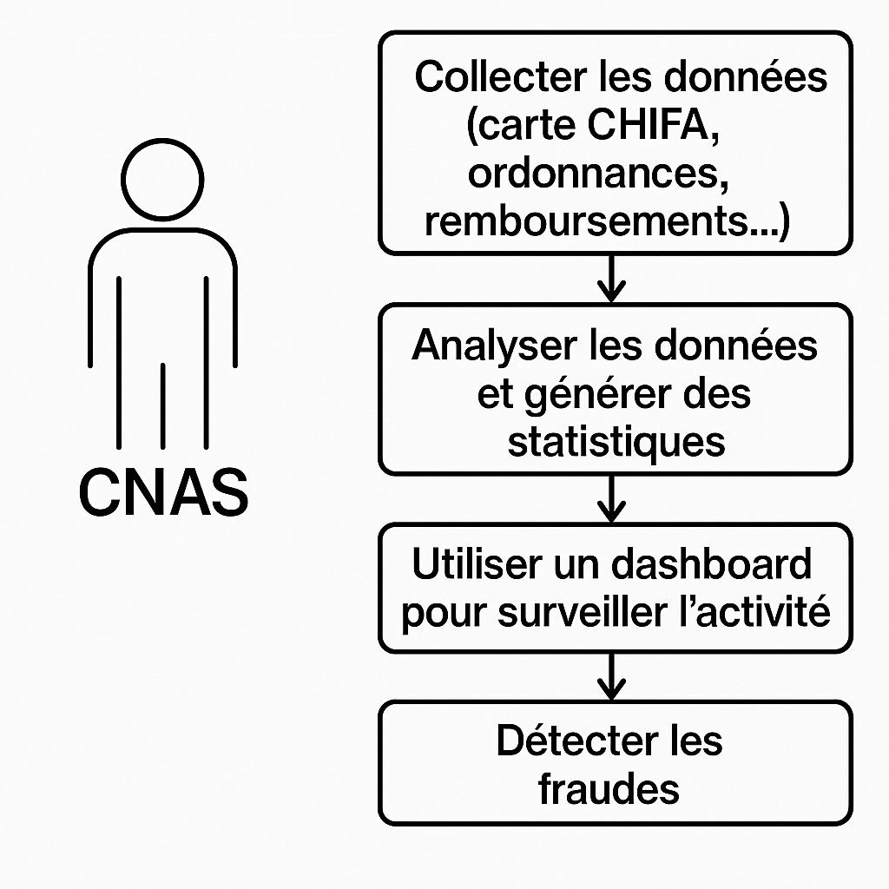
Que fais chaque utilisateur dans notre système ?

Slide 25
Exploitation intelligente
04
Voir ce que les chiffres disent (Big Data & IA)

Slide 26
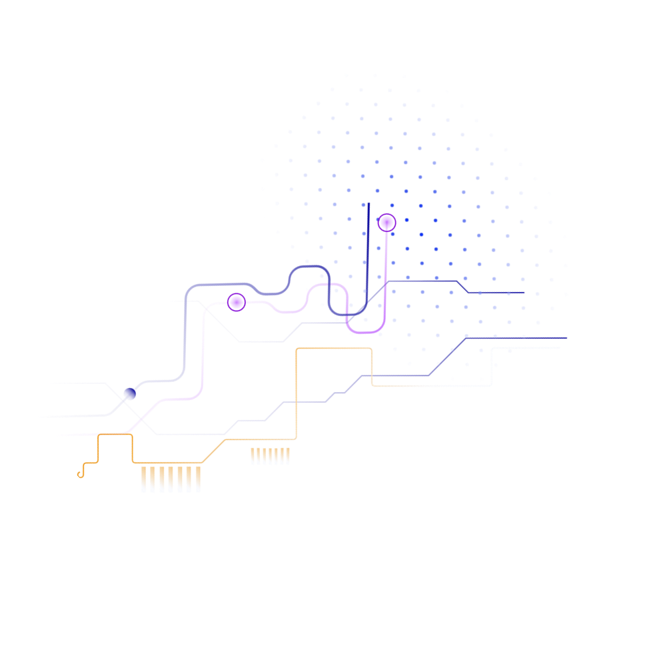
La détection des fraudes par l’analyse de données
Le système maintenant digitalisé va nous permettre de récolter une masse d’informations dans le but de :
Visualiser les tendances globales (Les taux d’arrêts maladie)
Détecter automatiquement les anomalies avec une IA entrainée sur ces données
Cibler géographiquement – Répartition des anomalies

Slide 27
Qu’est qu’on entend par l’IA
L’intelligence artificielle regroupe un ensemble de techniques informatiques qui permettent à des machines de simuler certaines capacités humaines comme l’apprentissage, le raisonnement, ou la prise de décision.
Elle repose notamment sur des algorithmes capables de traiter de grandes quantités de données pour détecter des schémas (patterns) et s’adapter à de nouvelles situations.
Exemple d’application : reconnaissance faciale, assistants vocaux, systèmes de recommandation, détection d’anomalies.

Slide 28
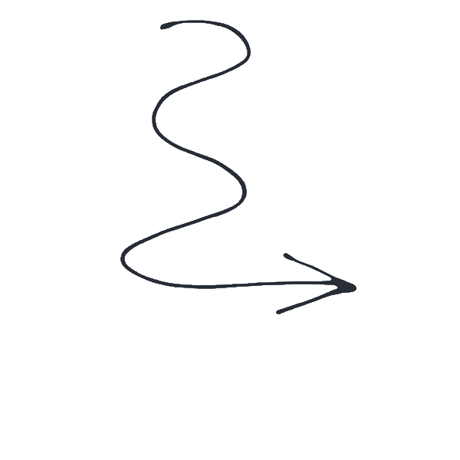
L’INTERFACE MEDECIN:

Slide 29
05
Conclusion
Notre proposition ne se limite pas à une simple digitalisation des procédures, mais à poser les bons fondements techniques aujourd’hui — traçabilité, sécurité, interconnexion des données — que l’on pourra demain exercer un contrôle intelligent, ciblé, respectueux des droits des assurés.
En intégrant des mécanismes d’authentification biométrique, d’horodatage systématique et de centralisation raisonnée des données, cette solution ouvre la voie à une exploitation intelligente des informations collectées.
À terme, des outils de détection d’anomalies, des modèles d’intelligence artificielle et des analyses prédictives viendront renforcer la capacité des organismes de sécurité sociale à repérer des schémas de fraude complexes et à anticiper les dérives systémiques.
Nous ne prétendons pas tout résoudre d’un coup. Mais nous pensons que tester cette approche dans un cadre pilote — sur un périmètre réduit mais concret — serait une première étape réaliste, mesurable, et évolutive.
Car au fond, notre ambition est simple : faire en sorte que la fraude sociale, longtemps invisible, éparse, silencieuse… devienne un signal détectable, traçable et maîtrisable.
Et c’est à travers cette synergie entre technologie, bon sens et éthique que nous croyons possible une transformation durable de la gestion sociale.

